Slide 1
암호프로그래밍 (Crypto Programming) 10. 파이썬 암호 프로그래밍
중부대학교 정보보호학과
이병천 교수
sultan@joongbu.ac.kr

Slide 2
전체 목차
1. 강의 개요
2. 정보보호와 암호기술
3. 웹프로그래밍 환경 구축, 기초 실습
4. 해시함수 – Hash, MAC, PBKDF2, PasswordHash
5. 대칭키 암호, 파일 암호화/복호화
6. 공개키 암호
7. 전자서명
8. 인증서와 공개키기반구조(PKI)
9. 토큰인증
10. 파이썬 암호 프로그래밍

Slide 3
10. 파이썬 암호 프로그래밍

Slide 4
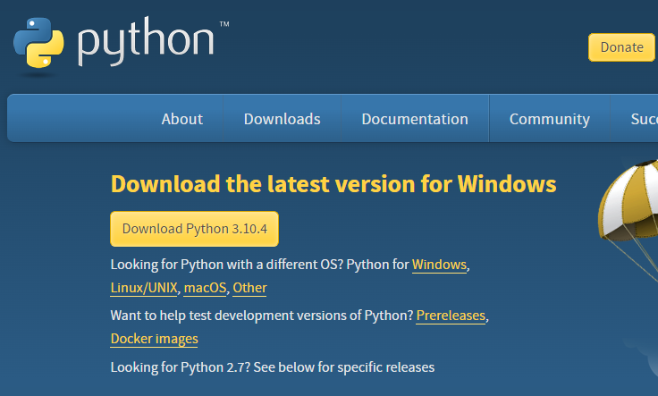
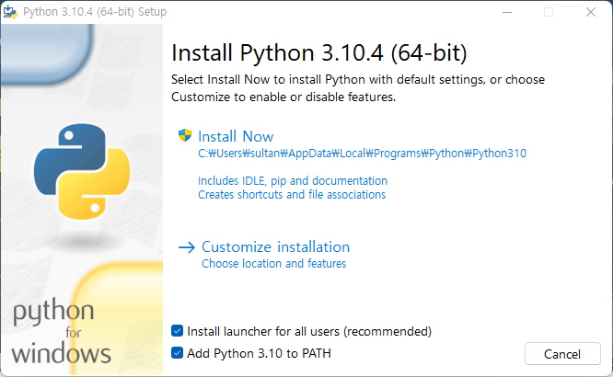
파이썬 환경 구축
Python 프로그램 설치
https://www.python.org/
Path에 추가
Python이 설치된 위치의 scripts 폴더도 시스템환경변수 path에 추가 (pip 활용 필요)
C:\Users\sultan\AppData\Local\Programs\Python\Python310\Scripts

Slide 5
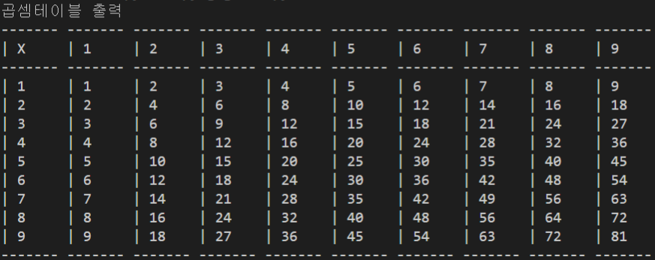
파이썬 환경 구축
print('곱셈테이블 출력')
for x in range(0, 10):
print(f'-------', end='\t')
print()
print(f'| X', end='\t')
for x in range(1, 10):
print(f'| {x}', end='\t')
print()
for x in range(0, 10):
print(f'-------', end='\t')
print()
for x in range(1, 10):
print(f'| {x}', end='\t')
for y in range(1, 10):
print(f'| {x * y}', end='\t')
print()
for x in range(0, 10):
print(f'-------', end='\t')
print()
VSCode 실행
프로젝트 폴더 생성 및 폴더 열기
Python 확장프로그램 설치
Python
Python for VSCode
예제 프로그램
Hello world
구구단

Slide 6
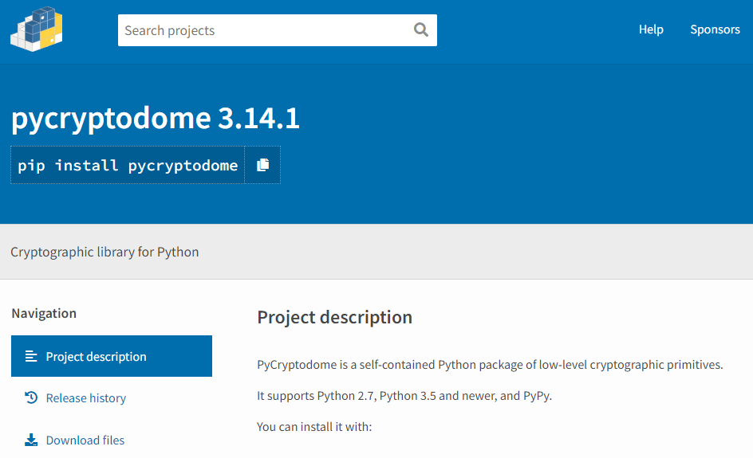
파이썬 암호 패키지 Pycryptodome 설치
파이썬 암호 패키지 Pycryptodome 설치
> pip install pycryptodome
https://pypi.org/project/pycryptodome/
다음 위치에 패키지가 설치됨
C:\Users\sultan\AppData\Local\Programs\Python\Python310\Lib\site-packages\Crypto

Slide 7
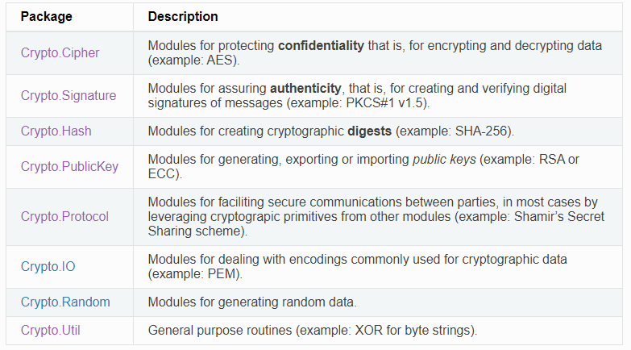
API document
https://www.pycryptodome.org/en/latest/src/api.html

Slide 8
10-1. 해시함수

Slide 9
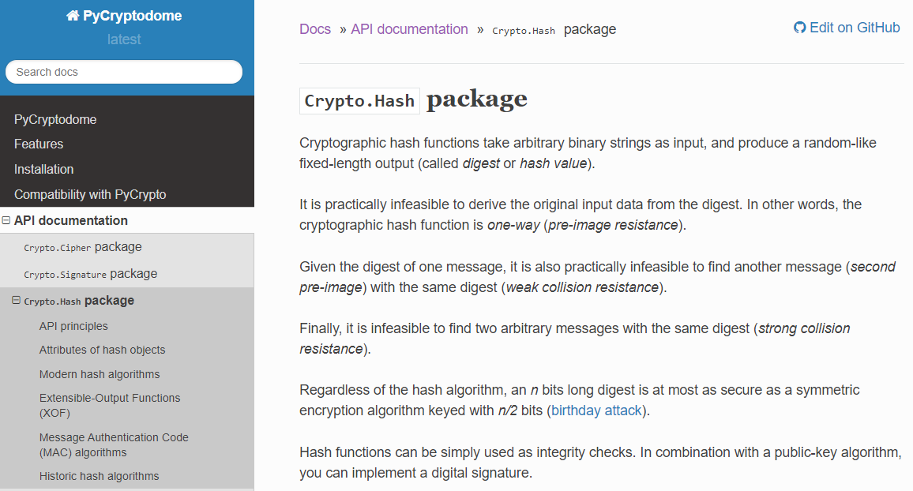
파이썬 – 해시
Crypto.hash 패키지 사용
From Crypto.Hash import SHA256

Slide 10
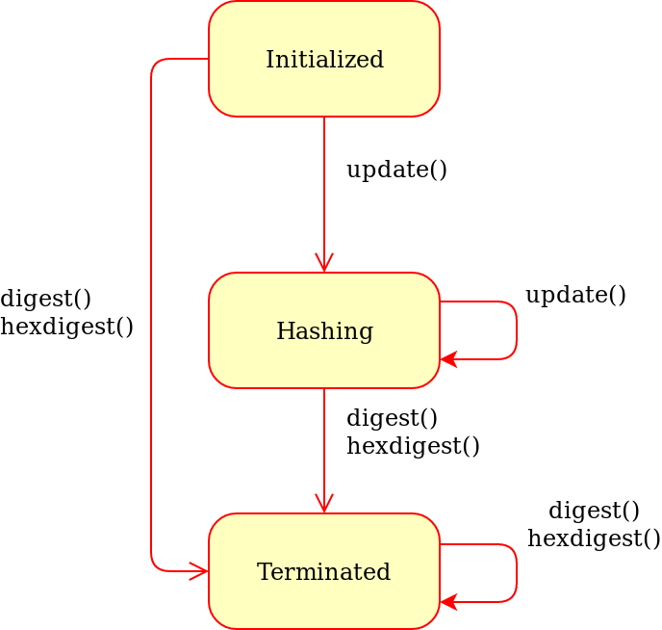
파이썬 – 해시
파일 생성
> hash.py
사용 순서
New() – 새로운 해시 객체 생성
Update() – 해시함수에 메시지를 입력
Digest(), hexdigest() – 해시값을 출력

Slide 11
파이썬 – 해시
특징
해시함수에는 byte string 또는 byte array만 입력 가능
Update() 메서드는 여러 번 적용할 수도 있음. 여기서 메시지 입력 순서에 따라 해시값 달라짐
Digest() – 해시값을 byte string으로 출력
Hexdigest() – 해시값을 hex string으로 출력
한글 등 국제어 입력
Text string을 byte array로 바꾸는 함수 이용
a_byte_array = bytearray(a_string, "utf8")
Encode(‘utf-8’) 메서드 활용

Slide 12
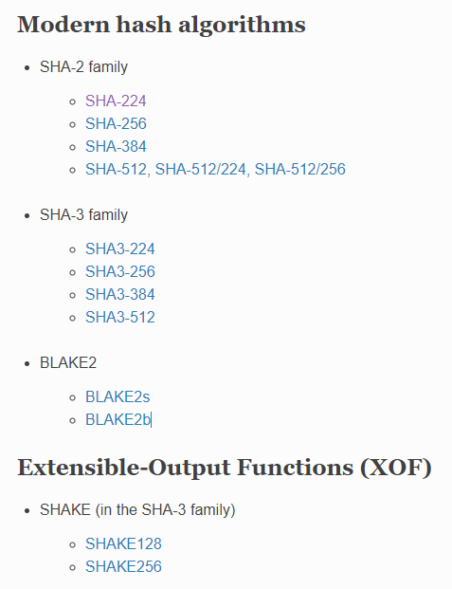
파이썬 – 해시
제공되는 해시 알고리즘

Slide 13
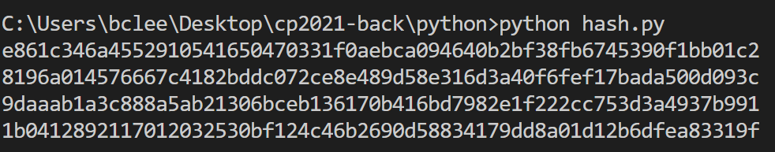
해시함수 실습
hash.py
from Crypto.Hash import SHA256
message1 = b'Hash Test Message 1'
message2 = b'Hash Test Message 2'
message3 = b'Hash Test Message 3'
message4 = '해시함수 테스트 1'
h = SHA256.new()
h.update(message1)
print(h.hexdigest())
h = SHA256.new()
h.update(message2)
print(h.hexdigest())
h = SHA256.new()
h.update(message3)
print(h.hexdigest())
h = SHA256.new()
h.update(message4.encode('utf-8'))
print(h.hexdigest())

Slide 14
해시함수 실습
from Crypto.Hash import SHA256, SHA384, SHA512, SHA1, MD5
message1 = "Hash Test 1..한글테스트..迫った妊婦たちにかつてない意见反馈 · 帮助中心."
msg1 = message1.encode("utf-8")
hash_object = MD5.new()
hash_object.update(msg1)
print("MD5: "+hash_object.hexdigest())
hash_object = SHA1.new()
hash_object.update(msg1)
print("SHA1: "+hash_object.hexdigest())
hash_object = SHA256.new()
hash_object.update(msg1)
print("SHA256: "+hash_object.hexdigest())
hash_object = SHA384.new()
hash_object.update(msg1)
print("SHA384: "+hash_object.hexdigest())
hash_object = SHA512.new()
hash_object.update(msg1)
print("SHA512: "+hash_object.hexdigest())
\python>python hash.py
MD5: 8346e129b89541dee3966b05e26968f0
SHA1: f941f7ca21f704fcc641ef712f1ed89c745feb20
SHA256: 812be76025e2d1d0d4549621305232253a0d01204d9293c8fc8fdcfe86d34797
SHA384: 75dd153e79660b817492a32cc84c339797baa313a0b57020da6918efdd5d2ee7204d190f49e015d4c37a4f7a734ee260
SHA512: 18ddaa9a4bbe7f72e730c94c7aefe98ca2fd04c033d2b385d3f2ec93d88ddd5918ea17efba1ff95dbc96d5270e3d663f43f9c8324248c6be6842aa8577ac1e67

Slide 15
2. 메시지인증코드 HMAC

Slide 16
파이썬 – HMAC
프로젝트 폴더로 이동
> cd python
HMAC API
https://pycryptodome.readthedocs.io/en/latest/src/hash/hmac.html

Slide 17
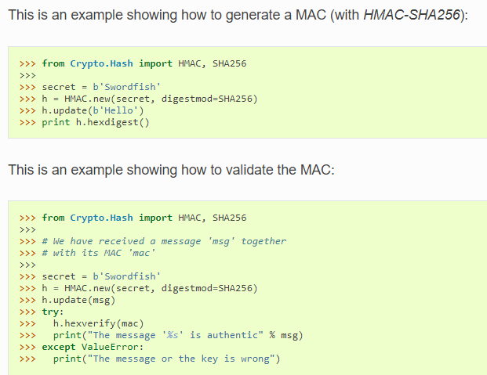
파이썬 – HMAC
HMAC 생성
객체생성 → 메시지입력 → 출력
HMAC 검증
객체생성 → 메시지입력 → 검증

Slide 18
파이썬 – HMAC
from Crypto.Hash import HMAC, SHA256, SHA1, SHA512, SHA224, SHA384
# Client 측 HMAC 생성
secret = b'Swordfishjhkjfdkjsd'
message = b'Hello'
h = HMAC.new(secret, digestmod=SHA512)
h.update(message)
hmac = h.hexdigest()
print(hmac)
# Server 측 HMAC 검증
secret1 = b'Swordfishjhkjfdkjsd'
message1 = b'Hello'
hmac1 = hmac
h = HMAC.new(secret1, digestmod=SHA512)
h.update(message1)
try:
h.hexverify(hmac1)
print("The message '%s' is authentic" % message1)
except ValueError:
print("The message or the key is wrong")
python>python hmac.py
47ec664a7313ee7f2bc3e06aead1d61b8d14362f4d181431f8afa00f8aaed9b320d1d4947d909ccaa4174165835d18b39aa19ccf85eb0d2c99405c0f20b4dd68
The message 'b'Hello'' is authentic

Slide 19
3. 패스워드기반 키생성 – pbkdf2

Slide 20
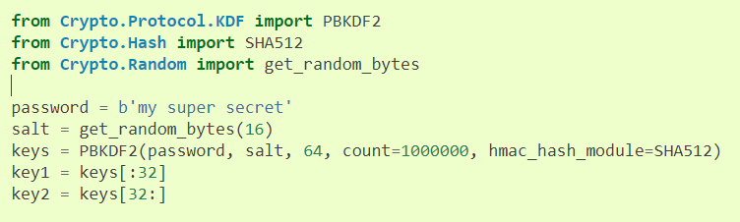
파이썬 – pbkdf2
PBKDF2
https://pycryptodome.readthedocs.io/en/latest/src/protocol/kdf.html#pbkdf2

Slide 21
파이썬 – pbkdf2
from Crypto.Protocol.KDF import PBKDF2
from Crypto.Hash import SHA512
from Crypto.Random import get_random_bytes
# password = b'my super secret sdfsdfsdf 한글'
message1 = "Hash Test 1..한글테스트..迫った妊婦たちてない 使度前必读 ."
password = message1.encode("utf-8")
salt = get_random_bytes(16)
keys = PBKDF2(password, salt, 64, count=1000000, hmac_hash_module=SHA512)
key1 = keys[:32]
key2 = keys[32:]
print('Password: {0}'.format(password))
print('Salt: {0}'.format(salt.hex()))
print('Keys: {0}'.format(keys.hex()))
print('Key1: {0}'.format(key1.hex()))
print('Key2: {0}'.format(key2.hex()))

Slide 22
4. 패스워드해시 – bcrypt

Slide 23
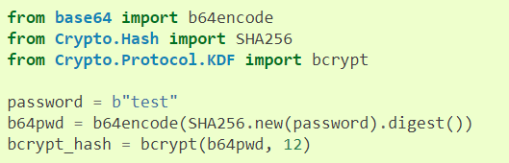
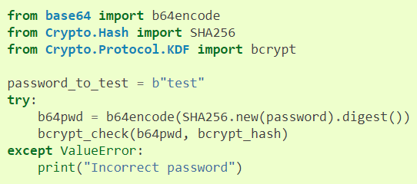
파이썬 - bcrypt
Bcrypt
https://pycryptodome.readthedocs.io/en/latest/src/protocol/kdf.html#bcrypt
패스워드 저장
패스워드 검증

Slide 24
파이썬 - bcrypt
from base64 import b64encode
from Crypto.Hash import SHA256
from Crypto.Protocol.KDF import bcrypt, bcrypt_check
# 사용자등록: Password Hash 생성
password = b"test"
b64pwd = b64encode(SHA256.new(password).digest())
bcrypt_hash = bcrypt(b64pwd, 12)
print('Password: {0}'.format(password))
print('Password Hash: {0}'.format(bcrypt_hash))
# 로그인: 패스워드 검증
password_to_test = b"test1"
try:
b64pwd = b64encode(SHA256.new(password_to_test).digest())
result = bcrypt_check(b64pwd, bcrypt_hash)
except ValueError:
print("Incorrect password")

Slide 25
5. 대칭키암호

Slide 26
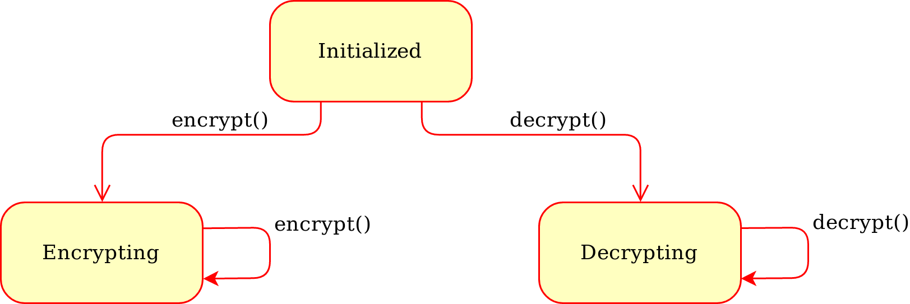
파이썬 – 대칭키 암호
https://pycryptodome.readthedocs.io/en/latest/src/cipher/cipher.html
https://pycryptodome.readthedocs.io/en/latest/src/cipher/aes.html
cipher=Crypto.Cipher.<algorithm>.new(key, mode)
cipher.encrypt()
cipher.decrypt()

Slide 27
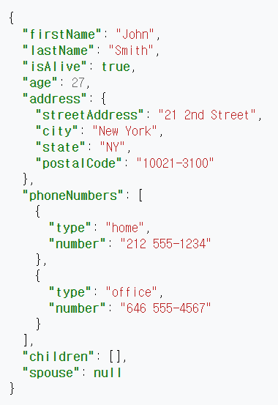
JSON
JSON (JavaScript Object Notation)
JSON Object
json.dumps()
json.loads()
JSON string

Slide 28
Base64 인코딩
Base64 인코딩
8비트 이진 데이터(예를 들어 실행 파일이나, ZIP 파일 등)를 문자 코드에 영향을 받지 않는 공통 ASCII 영역의 문자들로만 이루어진 일련의 문자열로 바꾸는 인코딩 방식
64 = 2⁶은 화면에 표시되는 ASCII 문자들을 써서 표현할 수 있는 가장 큰 진법
알파벳 대소문자(A-Z, a-z)와 숫자(0-9) 그리고 두 개의 기호(“+”, “/”)로 이루어져 있으며, 패딩 문자로 “=”를 사용
바이너리 데이터 3바이트를 4개의 Base64 문자로 변환 (8*3=6*4)
입력되는 데이터가 3바이트로 나누어 떨어지지 않는 경우에는 “=”를 패딩 문자로 사용
저장, 전송, 화면 표시 등에 편리. 그러나 데이터가 확대되는 단점

Slide 29
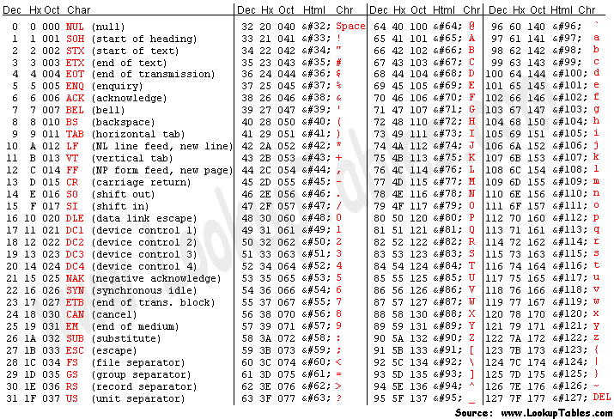
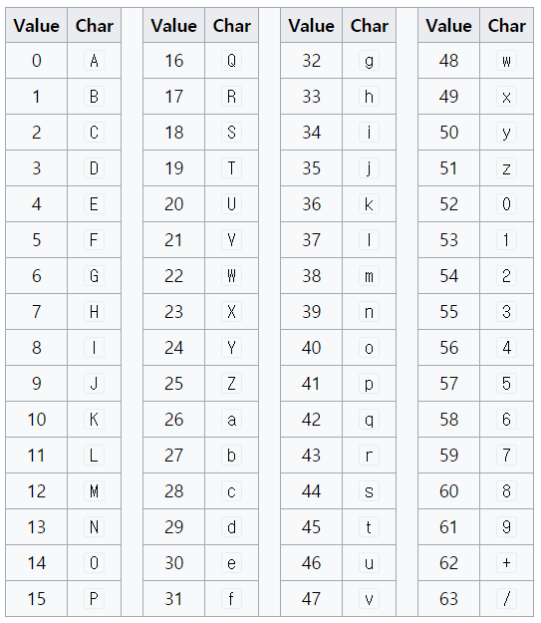
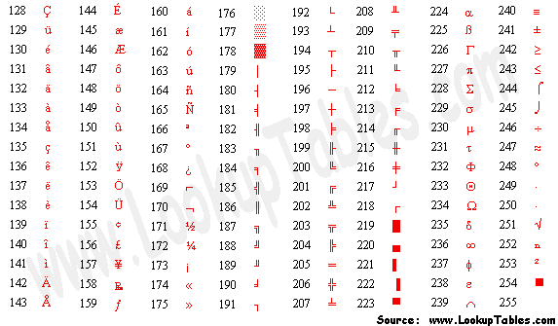
ASCII 와 Base64
ASCII (8비트)
Base64 (6비트)

Slide 30
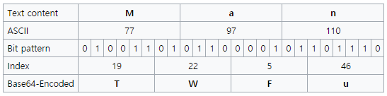
Base64 인코딩
ASCII 데이터 “Man”을 Base64 인코딩하면 “TWFu”로 변환
온라인 Base64 인코딩 테스트 사이트
https://www.base64encode.org/

Slide 31
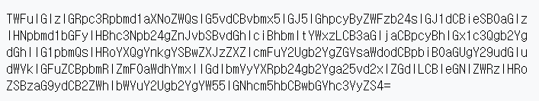
Python에서의 Base64 encoding
Byte
b64encode()
b64decode()
Base64

Slide 32
인코딩 변환
from base64 import b64encode, b64decode
p = "Hello 한글"
# string <--> byte
print('string <--> byte')
print('string: ', p)
utf8 = p.encode('utf8')
print('bytes: ', utf8)
p1 = utf8.decode('utf8')
print('string: ', p1)
print()
# byte <--> base64
print('byte <--> base64')
print('byte: ', utf8)
b64 = b64encode(utf8)
print('base64: ', b64)
b64d = b64decode(b64)
print('byte: ', b64d)
print()
# string <--> base64
print('string <--> base64')
print('string: ', p)
b = b64encode(p.encode('utf8'))
print('base64: ', b)
p1 = b64decode(b).decode('utf8')
print('string: ', p1)
print()
String ←→ byte
Byte ←→ string
String ←→ base64

Slide 33
AES-CBC
import json
from base64 import b64encode, b64decode
from Crypto.Cipher import AES
from Crypto.Util.Padding import pad, unpad
from Crypto.Random import get_random_bytes
# 암호화
data = "secret한글".encode("utf-8")
key = get_random_bytes(16)
cipher = AES.new(key, AES.MODE_CBC)
ct_bytes = cipher.encrypt(pad(data, AES.block_size))
iv = b64encode(cipher.iv).decode('utf-8')
ct = b64encode(ct_bytes).decode('utf-8')
result = json.dumps({'iv': iv, 'ciphertext': ct})
print("암호문: ", result)
# 복호화
try:
b64 = json.loads(result)
iv = b64decode(b64['iv'])
ct = b64decode(b64['ciphertext'])
cipher = AES.new(key, AES.MODE_CBC, iv)
pt = unpad(cipher.decrypt(ct), AES.block_size).decode("utf8")
print("The message was: ", pt)
except ValueError as KeyError:
print("Incorrect decryption")

Slide 34
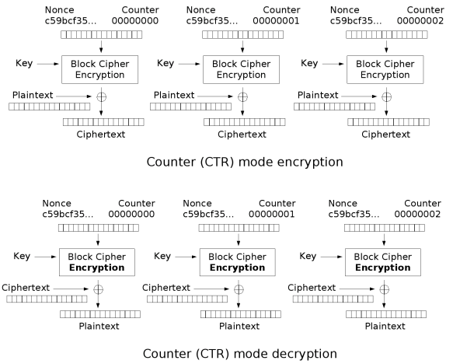
CTR (Counter) 모드

Slide 35
AES-CTR
import json
from base64 import b64encode, b64decode
from Crypto.Cipher import AES
from Crypto.Random import get_random_bytes
# 암호화
data = b"secret"
key = get_random_bytes(16)
cipher = AES.new(key, AES.MODE_CTR)
ct_bytes = cipher.encrypt(data)
nonce = b64encode(cipher.nonce).decode('utf-8')
ct = b64encode(ct_bytes).decode('utf-8')
result = json.dumps({'nonce': nonce, 'ciphertext': ct})
print(result)
# 복호화
try:
b64 = json.loads(result)
nonce = b64decode(b64['nonce'])
ct = b64decode(b64['ciphertext'])
cipher = AES.new(key, AES.MODE_CTR, nonce=nonce)
pt = cipher.decrypt(ct)
print("The message was: ", pt)
except ValueError as KeyError:
print("Incorrect decryption")

Slide 36
AES-CBC 파일 암호화
import json
from base64 import b64encode, b64decode
from Crypto.Cipher import AES
from Crypto.Util.Padding import pad, unpad
from Crypto.Random import get_random_bytes
# 송신측, 암호화
file_to_encrypt = 'mp4.mp4'
input_file = open(file_to_encrypt, 'rb')
output_file = open(file_to_encrypt + '.enc', 'wb')
key = get_random_bytes(16)
buffer_size = 65536 # 64kb
cipher = AES.new(key, AES.MODE_CBC)
output_file.write(cipher.iv)
buffer = input_file.read(buffer_size)
while len(buffer) > 0:
ciphered_bytes = cipher.encrypt(pad(buffer, AES.block_size))
output_file.write(ciphered_bytes)
buffer = input_file.read(buffer_size)
input_file.close()
output_file.close()
# 수신측, 복호화
input_file = open(file_to_encrypt + '.enc', 'rb')
output_file = open(file_to_encrypt + '.dec', 'wb')
iv = input_file.read(16)
cipher = AES.new(key, AES.MODE_CBC, iv=iv)
buffer = input_file.read(buffer_size)
while len(buffer) > 0:
decrypted_bytes = unpad(cipher.decrypt(buffer), AES.block_size)
output_file.write(decrypted_bytes)
buffer = input_file.read(buffer_size)
# Close the input and output files
input_file.close()
output_file.close()

Slide 37
6. 공개키암호

Slide 38
파이썬에서의 RSA
from Crypto.PublicKey import RSA
from Crypto.Random import get_random_bytes
from Crypto.Cipher import AES, PKCS1_OAEP
# RSA 키쌍 생성
key = RSA.generate(2048) # bit수를 파라메터로 입력
# 공개키 암호의 키는 오랜 기간 사용하는 것을 목표로 하며 파일로 저장하여 사용
# RSA 개인키를 파일로 저장
private_key = key.export_key() # 키쌍에서 개인키 추출 (PEM 형식)
file_out = open("privateKey.pem", "wb")
file_out.write(private_key)
file_out.close()
print("RSA 개인키: \n", private_key)
# RSA 공개키를 파일로 저장
# RSA 공개키는 일반적으로 인증서에 포함되어 배포됨. 타인에게 공개할 수 있음.
public_key = key.publickey().export_key() # 키쌍에서 공개키 생성 및 추출 (PEM 형식)
file_out = open("publicKey.pem", "wb")
file_out.write(public_key)
file_out.close()
print("RSA 공개키: \n", public_key)
# RSA 개인키에는 공개키가 포함되어 있어서 추출 가능
key1 = RSA.import_key(private_key)
public_key_1 = key1.publickey().export_key()
print("RSA 공개키1: \n", public_key_1)
RSA 키생성
RSA 개인키
파일로 저장
RSA 공개키
파일로 저장
개인키에서
공개키 추출

Slide 39
파이썬에서의 RSA
# RSA 개인키는 매우 중요한 정보이므로 패스워드 암호화하여 저장해야 함
# RSA 개인키를 패스워드 암호화하여 파일로 저장
secret_code = "Unguessable" # 개인 암호화 패스워드
encrypted_key = key.export_key(
passphrase=secret_code, pkcs=8, protection="scryptAndAES128-CBC")
file_out = open("privateKeyEncrypted.pem", "wb")
file_out.write(encrypted_key)
file_out.close()
# 패스워드 암호화되어 파일로 저장된 RSA 개인키를 읽어옴
secret_code = "Unguessable"
encoded_key = open("privateKeyEncrypted.pem", "rb").read()
key = RSA.import_key(encoded_key, passphrase=secret_code)
print("RSA 개인키2: \n", key.export_key())
print("RSA 공개키2: \n", key.publickey().export_key())
RSA 개인키를
패스워드 암호화하여
파일로 저장
패스워드 암호화하여
파일로 저장된
RSA 개인키를 읽어옴

Slide 40
파이썬에서의 RSA
# RSA 암호화 : 공개키 이용한 암호화
data = "I met aliens in UFO. Here is the map. 내가 ET를 만났다구.".encode("utf-8")
file_out = open("encrypted_data.bin", "wb")
recipient_key = RSA.import_key(open("publicKey.pem").read())
session_key = get_random_bytes(16) # AES 암호화를 위한 난수키 생성
# Encrypt the session key with the public RSA key
cipher_rsa = PKCS1_OAEP.new(recipient_key)
enc_session_key = cipher_rsa.encrypt(session_key)
# Encrypt the data with the AES session key
cipher_aes = AES.new(session_key, AES.MODE_EAX)
ciphertext, tag = cipher_aes.encrypt_and_digest(data)
[file_out.write(x)
for x in (enc_session_key, cipher_aes.nonce, tag, ciphertext)]
file_out.close()
1. 세션키를 생성하여 메시지를 AES 암호화
2. 세션키는 수신자의 공개키로 암호화
3. 모든 필요한 정보를 파일에 저장
4. 수신자에게 전달

Slide 41
파이썬에서의 RSA
# RSA 복호화 : 개인키를 이용한 복호화
file_in = open("encrypted_data.bin", "rb")
private_key = RSA.import_key(open("privateKey.pem").read())
enc_session_key, nonce, tag, ciphertext = \
[file_in.read(x) for x in (private_key.size_in_bytes(), 16, 16, -1)]
# Decrypt the session key with the private RSA key
cipher_rsa = PKCS1_OAEP.new(private_key)
session_key = cipher_rsa.decrypt(enc_session_key)
# Decrypt the data with the AES session key
cipher_aes = AES.new(session_key, AES.MODE_EAX, nonce)
data = cipher_aes.decrypt_and_verify(ciphertext, tag)
print(data.decode("utf-8"))
1. 수신한 파일로부터 필요한 정보들을 추출
2. 개인키로 복호화하여 세션키를 복구
3. 세션키로 AES 복호화하여 메시지 복구

Slide 42
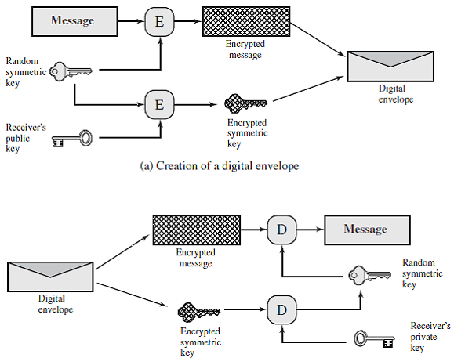
파이썬에서의 RSA
1. 세션키를 생성하여 메시지를 AES 암호화
2. 세션키는 수신자의 공개키로 암호화
3. 모든 필요한 정보를 파일에 저장
4. 수신자에게 전달
1. 수신한 파일로부터 필요한 정보들을 추출
2. 개인키로 복호화하여 세션키를 복구
3. 세션키로 AES 복호화하여 메시지 복구

Slide 43
7. 전자서명

Slide 44
파이썬에서의 전자서명
Crypto.Signature.pkcs1_15
Crypto.Signature.pss
서명 생성
h = SHA256.new(messageUtf8)
signature = pkcs1_15.new(key).sign(h)
서명 검증
h = SHA256.new(messageUtf8)
pkcs1_15.new(key.publickey()).verify(h, signature)

Slide 45
RSA 전자서명
1. RSA 키생성
from Crypto.Signature import pkcs1_15
from Crypto.Hash import SHA256
from Crypto.PublicKey import RSA
from base64 import b64encode, b64decode
from Crypto.Signature import pss
from Crypto import Random
# 1. RSA 키쌍 생성
key = RSA.generate(2048) # bit수를 파라메터로 입력
# 공개키 암호의 키는 오랜 기간 사용하는 것을 목표로 하며 파일로 저장하여 사용
# RSA 개인키를 파일로 저장
private_key = key.export_key() # 키쌍에서 개인키 추출 (PEM 형식)
file_out = open("privateKey.pem", "wb")
file_out.write(private_key)
file_out.close()
print("RSA 개인키: \n", private_key)
print()
# RSA 공개키를 파일로 저장
# RSA 공개키는 일반적으로 인증서에 포함되어 배포됨. 타인에게 공개할 수 있음.
public_key = key.publickey().export_key() # 키쌍에서 공개키 생성 및 추출 (PEM 형식)
file_out = open("publicKey.pem", "wb")
file_out.write(public_key)
file_out.close()
print("RSA 공개키: \n", public_key)
print()

Slide 46
RSA 전자서명
2. RSA PKCS#1 v1.5 전자서명
# 서명할 메시지
message = 'To be signed. 한글메시지.【速報】大阪府で過去最多1260人の感染確認. 央视评副处长体验送外卖累瘫街头.'
messageUtf8 = message.encode("utf-8")
# 2. RSA 전자서명: PKCS#1 v1.5
# 서명 생성
h = SHA256.new(messageUtf8)
signature = pkcs1_15.new(key).sign(h)
sig_b64 = b64encode(signature).decode('utf-8')
print("RSA 전자서명 (PKCS#1 v1.5): \n", sig_b64)
print()
# 서명 검증
h = SHA256.new(messageUtf8)
try:
pkcs1_15.new(key.publickey()).verify(h, signature)
print("The signature is valid.")
except (ValueError, TypeError):
print("The signature is not valid.")
print()
개인키를 이용한
전자서명 생성
공개키를 이용한
전자서명 검증

Slide 47
RSA 전자서명
3. RSA-PSS 전자서명
# 3. RSA 전자서명: PSS
# 서명 생성
h = SHA256.new(messageUtf8)
signature = pss.new(key).sign(h)
sig_b64 = b64encode(signature).decode('utf-8')
print("RSA 전자서명 (PSS): \n", sig_b64)
print()
# 서명 검증
h = SHA256.new(messageUtf8)
try:
pss.new(key.publickey()).verify(h, signature)
print("The signature is authentic.")
except (ValueError, TypeError):
print("The signature is not authentic.")
개인키를 이용한
전자서명 생성
공개키를 이용한
전자서명 검증

